Slide 1
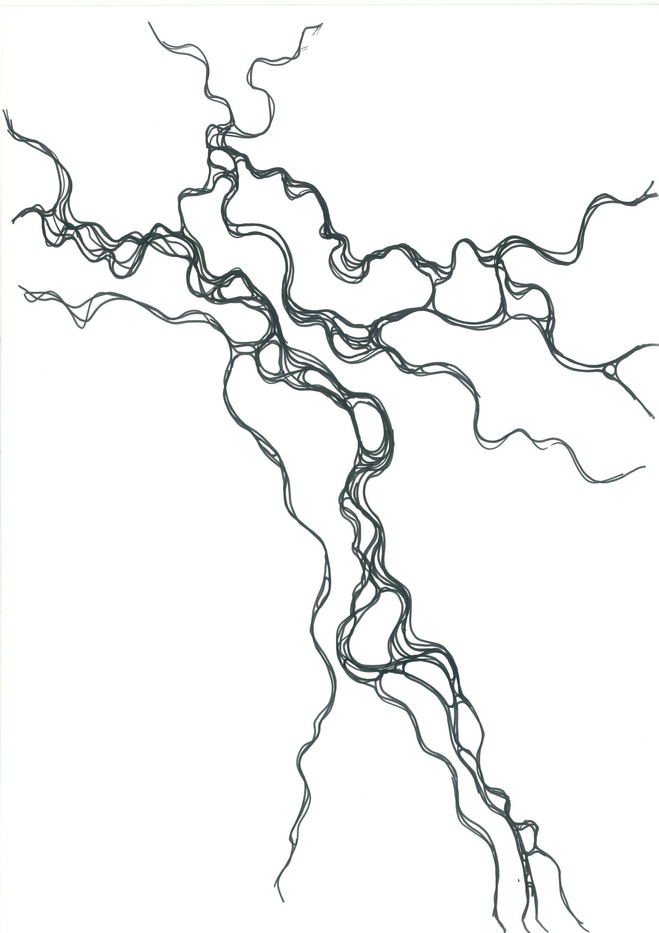
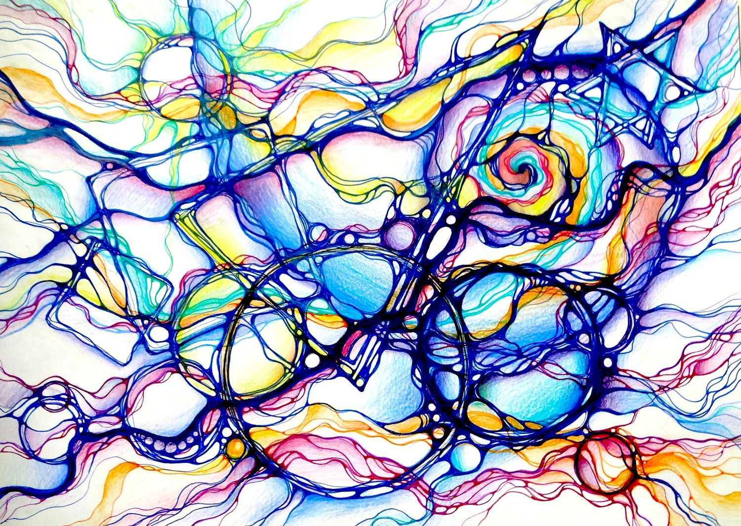
Нейрографика.
Изменение себя через рисунок.
Психолог службы социализации и реабилитации
Бронникова Дарья Ивановна

Slide 2
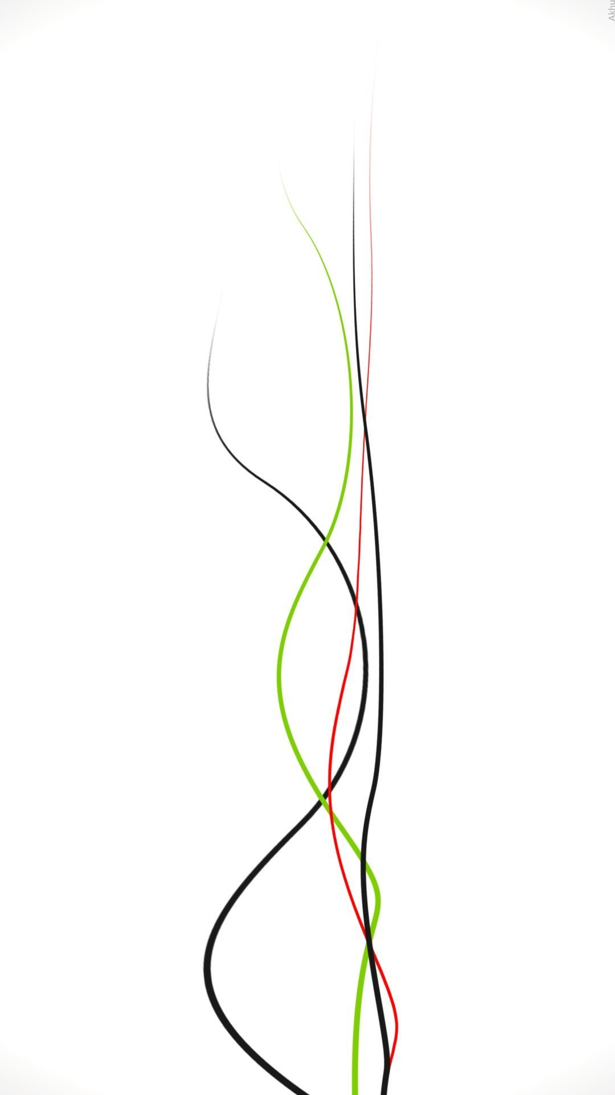

Замечали ли вы за собой такую вещь: вы сидите на скучной лекции или совещании и через некоторое время начинаете рисовать фигуры на полях блокнота? С одной стороны, это говорит о том, что вы не слишком заинтересованы и вовлечены в работу. С другой стороны, рисование линий помогает вам снять напряжение.

Slide 3

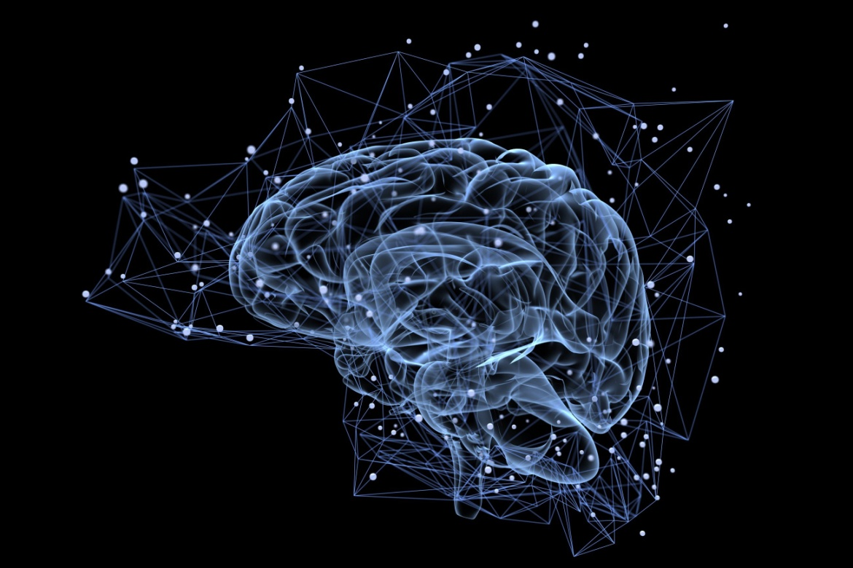
Если вам это знакомо, то поздравляем, вы уже частично занимались нейрографикой. Однако
данный метод значительно глубже, нежели просто бездумное рисование фигур для расслабления.

Slide 4
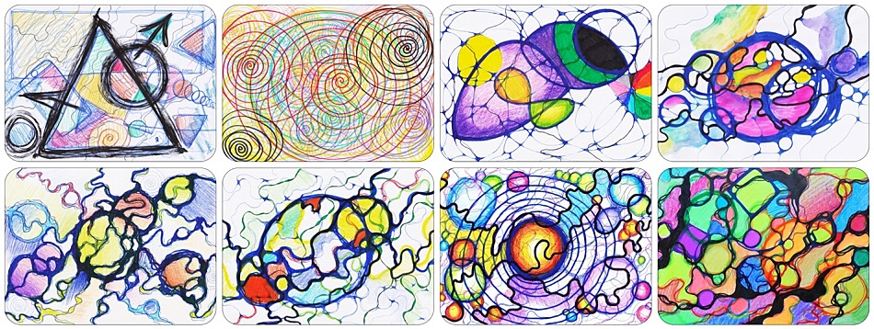
Что такое Нейрографика
Нейрографика – авторский метод, который разработал и внедрил в практику в 2014г. профессор, доктор психологических наук Павел Михайлович ПИСКАРЕВ. В 2019 году официально признана наукой.
Нейрографика - это графический метод, при котором человек рисуя может конструировать свою жизнь, управлять ею, организовывать обстоятельства, достигать желаемых результатов в различных сферах жизни экологично, чтобы никому не навредить.
В основе метода сочетаются наука и искусство: психология, нейрофизиология, нейропластичность мозга и графика.
НЕЙРОГРАФИКА - это безопасное пространство для проживания эмоций, в том числе и сильных.

Slide 5
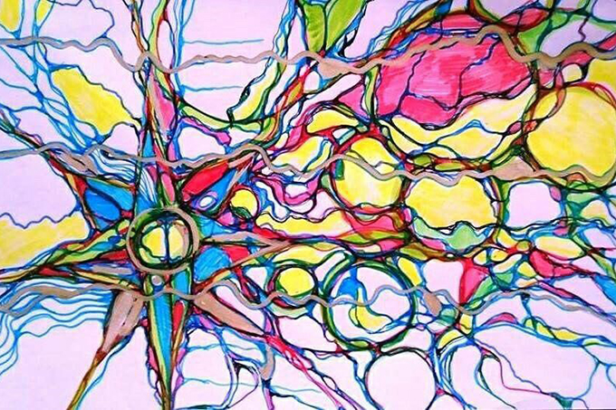
Как происходят изменения с помощью Нейрографики?
В Нейрографике имеет значение как мы рисуем линию, в каком направлении;
имеет значение последовательность этапов рисунка. Это НЕ интуитивное рисование, где мы просто стараемся создать красивую картинку.
Когда мы рисуем, мы погружаемся в наше подсознание и имеем
возможность поменять свои
"программы" и стереотипы
поведения, из-за которых
раз за разом наступали на
одни и те же грабли.
Мы отпускаем тревожащую
ситуацию и события «вдруг»
начинают складываться для
нас благоприятным способом.

Slide 6
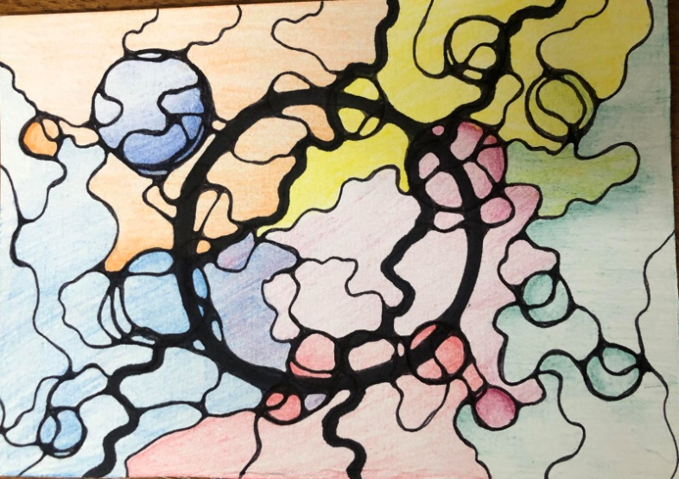
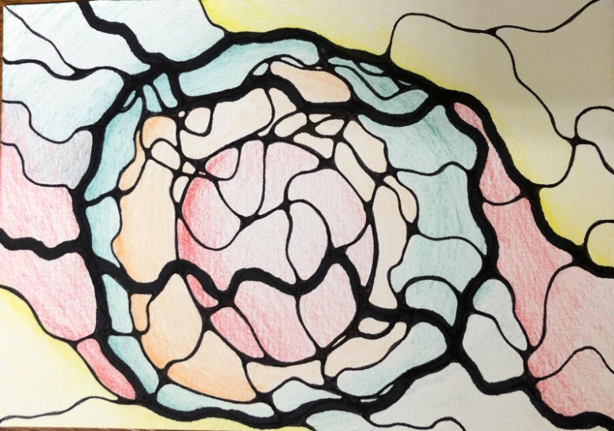
В основе нейрографики лежат такие психологические подходы, как гештальт-терапия и теория поля Курта Левина.
Есть границы личности и границы ее обитания, а все остальное находится в поле неизвестности. Нейрографика работает с полем личности, средой и неизведанным.

Slide 7
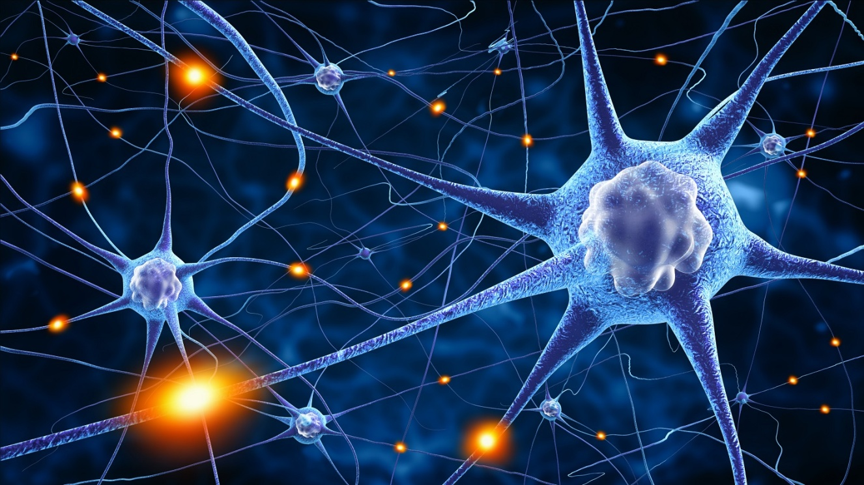
Также нейрографика опирается на теорию геометрических символов Юнга: круг, треугольник, линия, — все эти символы откликаются через нашу глубинную психику. В нейрографике идет обращение к архетипу через символы.
Поэтому здесь еще важен арт-подход, теория Кандинского, вклад Полака, о том, как фигуры отражаются в нашем эмоциональном и интеллектуальном поле.

Slide 8
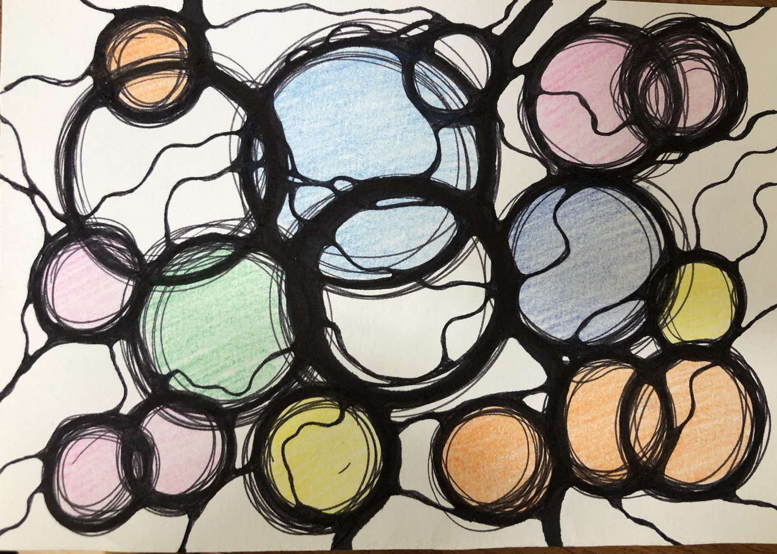
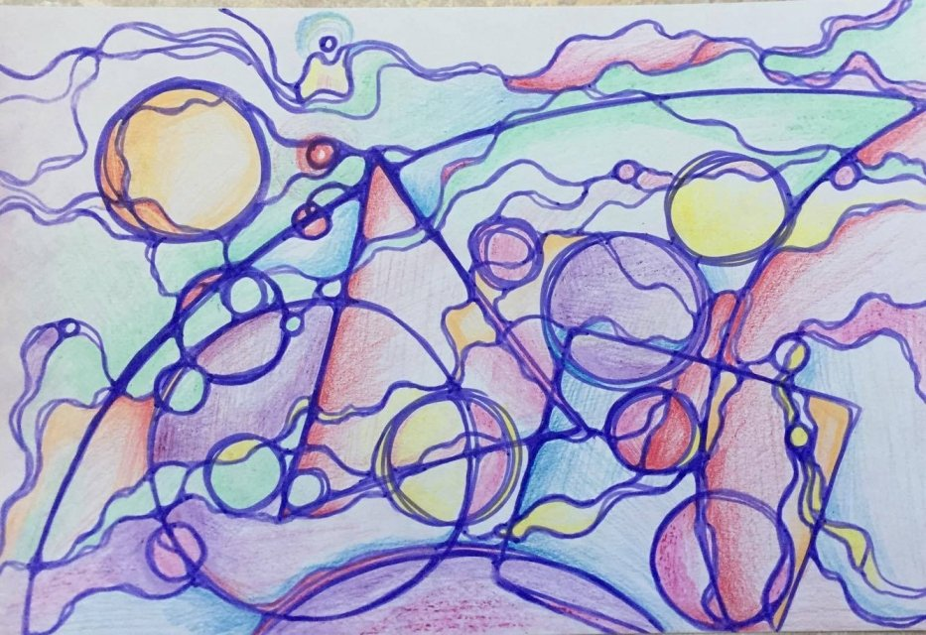
Круги и сферы (по Юнгу) — это стремление создать гармоничный, замкнутый образ, который на уровне подсознания стремиться к воплощению в совершенной форме окружности. Треугольники — это острые вопросы и кажущиеся неразрешимыми вопросы, квадраты и многоугольники — это попытки подсознания связать простые формы в сложные системы вопросов и ответов.

Slide 9
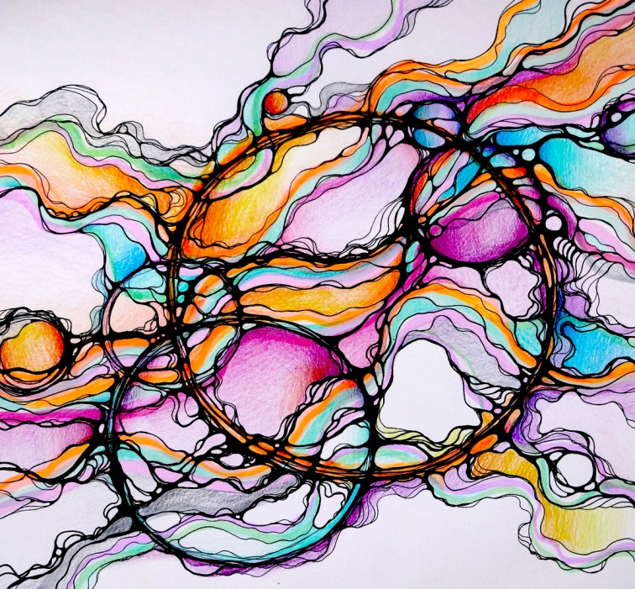
Как происходят изменения с помощью Нейрографики?
Слово «нейрографика» состоит из двух слов «нейро» — это то, что
связано с нашими нейронными связями мозга, нашей психикой и
«графика» — область художественного творчества.
В процессе особого приема рисования активируется
мелкая моторика рук, связанная с
нейронными сетями мозга.
Благодаря этому процесс рисования
создает новые нейронные связи в
мозге - и меняет процесс мышления.
Нейрографика - один из мощнейших
психологических методов
решения задач.

Slide 10
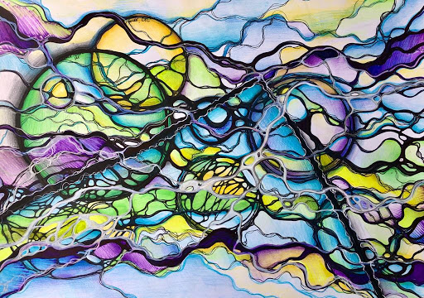
Как происходят изменения с помощью Нейрографики?
Мы находим неожиданные решения для своих проблем, потому
что просто наконец-то разрешаем себе услышать свой внутренний
голос.
Снимаются блоки и зажимы, открываются нужные двери.
Рисунок дает вам дополнительные ресурсы и энергию. Как и за
счет чего - это уже отдельная тема.
Вся магия в особенностях
функционирования нашего
мозга. Нейрографика – это просто
ключик, открывающий потаенный
вход в глубины вашего подсознания,
где есть ответы на все вопросы.

Slide 11
Нейрографика – это инструмент решения психологических задач графическим способом.
10 принципов нейрографики:
Образ интегрирует смыслы;
Смыслы концентрируют состояния;
Проблема всегда порождение разума;
Решение обладает качеством бионики;
Гармония ведет к удовлетворению;
Вселенная умещается на острие карандаша мастера;
Любая задача имеет графическое решение;
Плоскость рисунка не имеет границ;
Мир состоит из фигур и линий;
Рисовать просто.

Slide 12
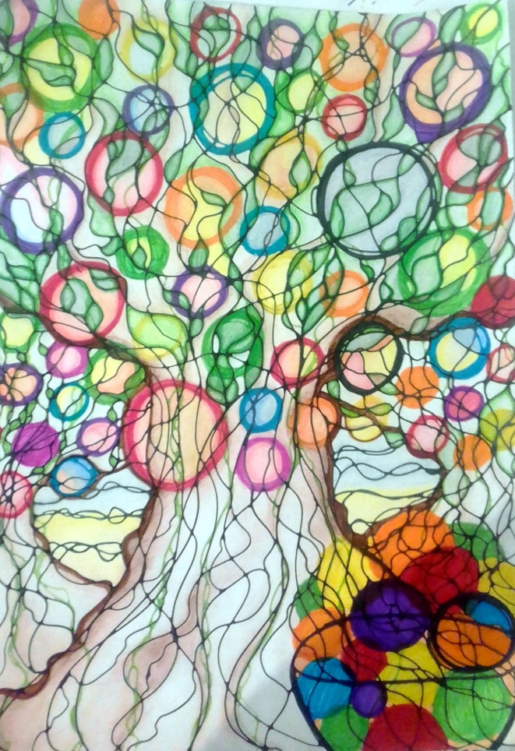
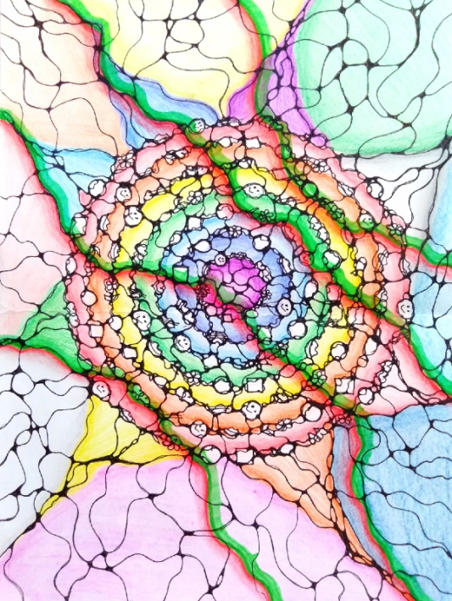
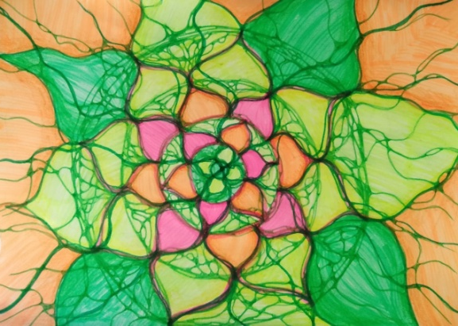
Алгоритмы в Нейрографике
В Нейрографике существует множество алгоритмов , с помощью которых можно работать как в групповом формате, так и в индивидуальном.
АСО (алгоритм снятия ограничений);
АВН (алгоритм выявления намерений);
НейроДрево;
НейроМандала;
НейроЛотос;
НейроДождь;
И многие другие

Slide 13
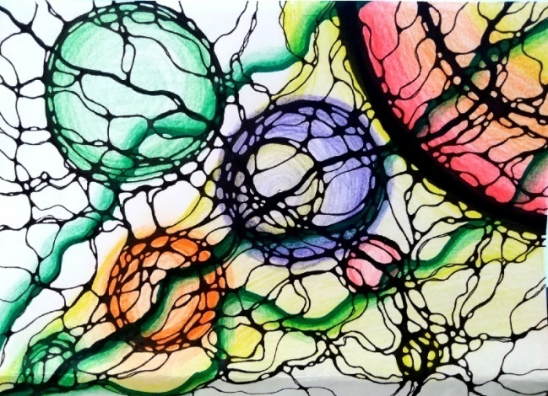
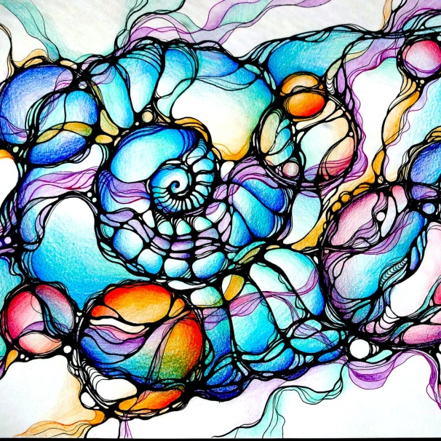
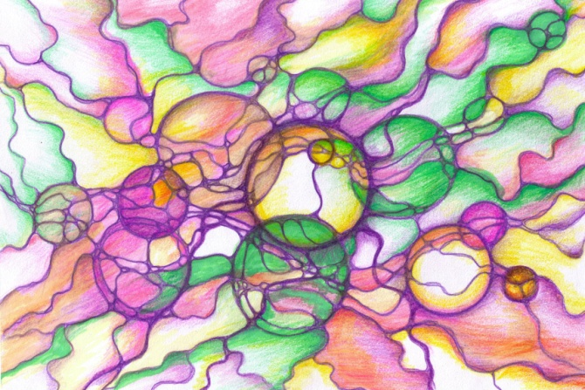
Нейрографика
Позволяет создать образ здоровья, успеха, силы, себя, своих качеств, коммуникации.
Помогает снять внутренние и иногда глубоко спрятанные ограничения любого типа (в отношениях, в работе, в различных практиках)
Интересная возможность формировать свое будущее, календарь событий и их наполненности.

Slide 14
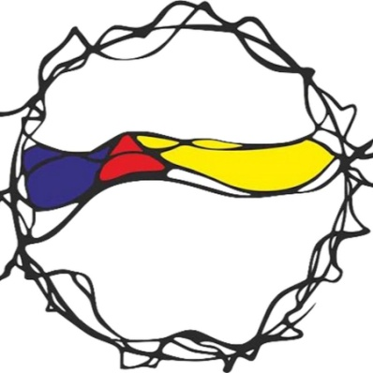
АЛГОРИТМ
1 Шаг. Актуализация темы
А) С чем вы хотите поработать? Масштаб задачи не имеет значения. Например: здоровье в целом, мои взаимоотношения вообще, мои взаимоотношения с мамой, мой вчерашний разговор с соседом, другом, будущее вообще, один день, один эпизод и т.д. и т.п.
Б) Так же на данном шаге алгоритма важно некоторое напряжение - это количество эмоций, которое в этой теме заряжено. Напряжение для человека – это разница между тем, что есть, и желаемым. Нужно с помощью дыхания и сосредоточенности на теме собрать всю эту энергию напряжения.

Slide 15
2 Шаг
Выплёскивание напряжения на весь лист
бумаги.
Резко! Много! На весь лист линиями!
Объявить миру, что вы есть!
Каждая такая работа с линиями – это
закладка нейронных связей, участков цепей мозга.
Сама линия организует связи.

Slide 16
3 Шаг
Округление углов.
Всё, что на рисунке угол, – это конфликт.
Круг – это целое.
Чтобы сгладить конфликт, нужно на рисунке сгладить все углы.
Ищем на своём рисунке пересечения линий и сглаживаем углы.
До 80% работы на этом этапе проходит в режиме сопротивления.
Это связано с проживанием различных чувств. На этом шаге главное – это дисциплина и исполнение.

Slide 17
4 Шаг
Объединение (интеграция).
А) Интеграция внутренних областей (полостей) на рисунке. Закрашиваем одним цветом области, которые нравятся.
Б) Убираем границы, делаем так, чтобы фигура, нарисованная нами изначально, сливалась с фоном. То есть, выравниваем напряжение. Иными словами, делаем так, чтобы наша изначальная фигура потерялась внутри фона. На этом этапе к нам приходит прилив энергии, задача начинает решаться.

Slide 18
5 Шаг
Линии поля. Синхронизация поля.
Прорисовываем на весь лист разные силовые линии. Характер этих линий – высокое напряжение, мы не частим с амплитудой. На этом шаге могут происходить разные интересные переживания.

Slide 19
6 Шаг
Вербализация.
Смотрим на ту проблему, с которой начинали работать. Что теперь у нас там внутри по отношению к этой проблеме?
В процессе рисования по шагам НЕ НУЖНО держать свою проблему всё время в голове. Задали проблему в самом начале, далее выполняем алгоритм по шагам. И пусть происходит то, что происходит. Наслаждаемся работой и всем прочим – рисунком, ритмом, гармонией, цветом и т.п.

Slide 20
Нейрографика.
Изменение себя через рисунок.
Психолог службы социализации и реабилитации
Бронникова Дарья Ивановна

